Slide 1
第七章 扩展向量自回归模型族
任课教师：陈创练

Slide 2
长期约束结构向量自回归模型
提
1
贝叶斯向量自回归模型
纲
2
CONTENTS
高维向量自回归模型
3
面板向量自回归模型
4
时变参数面板向量自回归模型
5

Slide 3
一、长期约束结构向量自回归模型

Slide 4
第一节 长期约束结构向量自回归模型
约束结构向量自回归模型（Constrained structural vector autoregressive model）模型是对向量自回归（VAR）模型施加长期约束，并进行结构化处理的一种有效方法。虽然VAR模型在时间序列分析得到广泛应用，但也经常饱受批评，因为模型并没有给出变量之间当期相关关系的确切形式，同时模型新息（innovations）也可能存在较强的相关关系，不具有直接的经济解释，从而导致脉冲响应函数的经济含义模糊不清（Bruggemann, 2004）。

Slide 5
第一节 长期约束结构向量自回归模型
倘若我们只对预期感兴趣，则VAR新息构成就不重要了，但是如果需要分析不同冲击对主要宏观变量的影响，就需要从经济理论出发，对VAR模型的新息进行正交化的结构式冲击分解，以获得结构性冲击新息成分。Blanchard和Quah（1989）提出BQ-SVAR是对理论模型的结构性冲击影响施加长期约束的有效方法。对于 变量模型，依据BQ-SVAR需要设定 个长期约束条件来识别结构性冲击成分。SVAR模型也存在缺陷，正如Blanchard和Quah (1989)所指出，该方法的局限在于他最多只能设置与变量数一样多的不同类型的结构性信息冲击。

Slide 6
1、长期约束结构向量自回归模型介绍
为了更清晰讲解BQ-SVAR模型及其应用，本节选取中国四个宏观经济变量展开实证检验和分步骤介绍，其中，四个宏观经济变量分别是：产出增长率（ ）、通胀率（ ）、汇率升贬值幅度（ ）和利率（ ），同时，结合BQ-SVAR模型，假定中国经济存在四种所有领先期和滞后期彼此互补不相关的正交冲击：供给冲击（ ）、需求冲击（ ）、名义汇率冲击（ ）和货币政策冲击（ ）。

Slide 7
1、长期约束结构向量自回归模型介绍
依据经济学理论和SVAR模型，需要对非平稳序列做一阶差分处理，获得平稳序列，采用 表示其平稳向量，即 ，其中， 表示变量的一阶差分。按照Wold定理， 可表示为：
（7-1）
其中， ， 。 是经济系统中最原始的冲击因素，被称为结构式冲击或新息（Innovations）。首先，根据BQ-SVAR，必须对原始冲击赋予经济含义。设定由产出分解出需求冲击；由通胀率分解出供给冲击；由利率分解出货币政策规则冲击；由人民币实际汇率分解出汇率冲击。

Slide 8
1、长期约束结构向量自回归模型介绍
其次，为了获取每一时刻的 值，可先对 做VAR分析，考虑如下结构式VAR（Structural VAR）模型：
（7-2）
其中， 为滞后阶数， 为结构式系数矩阵， 表示结构式冲击。令 代表简约式冲击， 表示简约式系数矩阵，定义 ，则向量移动平均矩阵可由 给定。在一定条件下（7-2）式可改写为如下无穷阶的向量移动平均（VMA(L)）过程：
（7-3）
其中， 。比较（7-1）和（7-3）两式可知，如果对于任何的（L=0，1，2，…）都有一个矩阵 使得
成立，则有 成立。

Slide 9
1、长期约束结构向量自回归模型介绍
其因此，本节首先需要找到 ，随后就可以由 分解出每个时期 的结构性冲击 ，由（7-1）式就可将 表示 成中结构性冲击的函数，这个过程即为冲击分解，而且分解出来的结构性冲击成分相互是正交的。由于矩阵 有16个元素，依照BQ-SVAR需要16个约束条件，由
可得10个约束条件，这样仍需至少再设定6个长期约束。与Blanchard和Quah（1989）一致，假定产出只由供给冲击决定，而需求冲击、货币政策冲击和汇率冲击对产出均无长期影响，即 ；通胀长期上不受货币政策冲击和汇率冲击影响，即 和 。

Slide 10
1、长期约束结构向量自回归模型介绍
同时假定长期上实际汇率取决于本国和外国相对内生劳动生产率水平以及相对需求条件，则货币政策冲击对实际汇率不存在长期影响，即 ，据此有：
（7-4）
通过上述约束条件，我们就可以从 中分解出 ，进而分析中 各种结构性冲击对 中实际汇率的动态影响。

Slide 11
【例7-1】利用BQ-SVAR模型估计实际汇率波动的影响因素
本节将选取产出增长率、汇率、利率和通胀率四个指标的季度数据对理论模型进行建模，样本时间跨度为1996年第1季度至2022年第3季度，共107个观测值。各指标的选取、测度和处理及数据来源描述如下：（1）产出增长率。采用中国季度名义产出同比增长率作为替代变量，数据则来源于国家统计局网站（http://www.stats.gov.cn）。（2）通胀率。消费者价格的月度同比数据计算出通胀率，数据来源于《中国经济景气月报》、《中国数据分析》和《中国统计月报》。由于这些月报只提供官方CPI的月度数据，我们采用三项移动平均求出中国季度CPI数据。（3）人民币实际汇率。人民币/美元汇率（e）采用名义汇率（S）经过物价水平调整后获得，计算公式为： ，其中， 表示以2005年为基期的美国消费者物价指数（2005=100）， 表示以2005年为基期的中国消费者物价指数（2005=100）。（4）利率。选取上海融资中心提供的同业拆借利率作为替代变量，数据来自上海融资中心。

Slide 12
【例7-1】利用BQ-SVAR模型估计实际汇率波动的影响因素
依据SC信息准则确定平稳序列VAR模型的最优滞后阶数（建议采用1期滞后），并结合（7-4）式施加6个长期约束条件估计SVAR模型，得到 ，并采用 对新息进行结构式冲击分解，得到四种结构性冲击成分，冲击分解的结果是我们展开脉冲响应和方差分解分析的重要前提，接着采用脉冲响应函数来刻画结构性冲击成分如何作用于人民币汇率波动。结果如图7-1所示。

Slide 13
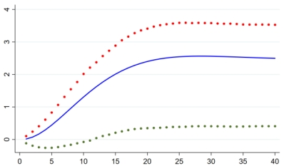
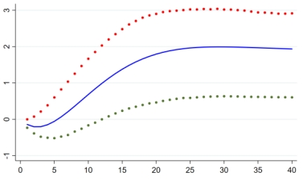
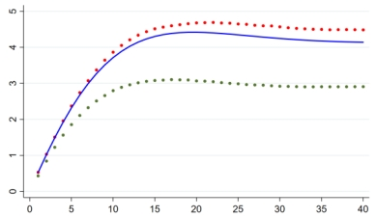
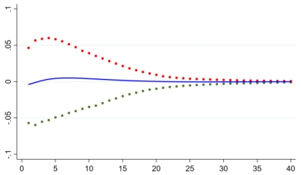
【例7-1】利用BQ-SVAR模型估计实际汇率波动的影响因素
(a) 实际汇率对供给冲击的脉冲响应 (b) 实际汇率对需求冲击的脉冲响应
(c) 实际汇率对汇率冲击的脉冲响应 (d) 实际汇率对货币政策冲击的脉冲响应
图7-1 实际汇率对结构性冲击信息的脉冲响应：基于BQ-SVAR

Slide 14
【例7-1】利用BQ-SVAR模型估计实际汇率波动的影响因素
如图7-1所示，随时间推移，需求冲击、供给冲击和汇率冲击对汇率波动的影响逐渐趋于稳定，并具有持久性影响，货币政策冲击的影响则不断弱化直至消失，与长期约束（7-4）式的结论保持一致。从动态特征看，正的需求冲击、供给冲击以及汇率冲击均会在短期内导致汇率的永久性升值，随着时间的推移，汇率升值幅度稳步上升，在20期后趋于一个新的平稳状态，具体而言，需求冲击可稳定拉升汇率2.40个百分点，供给冲击可稳定拉升汇率1.79个百分点，汇率冲击可稳定拉升汇率4.42个百分点，这表明需求冲击、供给冲击以及汇率冲击会对汇率产生长期的影响，从数值对比来看，需求冲击对汇率波动的影响高于供给冲击；而货币政策冲击对汇率的短期影响比较微弱，并且在20期时接近为0，这表明货币政策冲击仅在短期影响汇率，在长期并不影响汇率。正的需求冲击、供给冲击导致汇率的永久性升值表明需求、供给扩张对于催生汇率升值具有明显的效应，这与IS-LM模型理论预期相一致，当出现大规模的经济衰退时，负面的需求冲击将带来汇率的下降，而经济繁荣或者国家出台相关政策来刺激需求时将使得汇率会上升；货币政策冲击对汇率短期影响微弱、长期影响为零，说明货币政策即使在短期也难以影响实际汇率，从而无论短期还是长期均难以影响我国商品贸易的国际竞争力。

Slide 15
二、贝叶斯向量自回归模型

Slide 16
第二节 贝叶斯向量自回归模型
本节将主要对贝叶斯估计及相关概念进行基本的阐述，并在此基础上对贝叶斯向量自回归模型的原理、步骤和应用进行阐述。
VAR模型（向量自回归模型）是一种多变量时间序列分析方法（Crespo Cuaresma et al.，2016)，目前已经成为宏观实证研究的主要工具（Kilian and Lutkepohl，2017）。然而，VAR模型也存在一些缺陷。首先，VAR模型存在过度参数化问题。过度参数化是指模型中的参数数量过多，以至于模型在拟合训练数据时过于复杂，这可能导致模型在新数据上的泛化能力下降。在VAR模型的背景下，这意味着模型可能会捕捉到训练数据中的噪声，而不是真正的经济关系。

Slide 17
第二节 贝叶斯向量自回归模型
其次，宏观经济数据有限时间可用性的问题。许多宏观经济数据集的观测时间跨度相对较短，这可能使得模型训练出现困难。一个时间跨度短的数据集可能无法提供足够的信息来估计模型中的所有参数。这种情况下，由于数据稀缺，过度参数化问题可能变得更加严重。
为了解决这些问题，研究人员提出了一些替代方案。这些方法包括使用贝叶斯技术、模型平均、泛函形式的变化等，以降低模型复杂性和提高模型的预测性能。例如，Koop和Korobilis (2010) 提出了一种贝叶斯向量自回归（BVAR）方法，通过引入先验信息 (informative priors)，限制部分参数的影响，从而降低过度参数化问题。。

Slide 18
一、贝叶斯估计的原理、步骤及应用
1、贝叶斯估计
贝叶斯(Bayes)统计是由T.R.Bayes于19世纪创立的数理统计的一个重要分支。Zellner and Chetty(1965)将Bayes理论应用到计量经济学领域。作者从贝叶斯的角度审视了线性回归模型的预测问题。同时，详细讨论了贝叶斯预测分布的性质，指出了贝叶斯方法在估计和预测方面的优势。
贝叶斯估计方法产生的背景是为了克服传统方法在小样本情况下的局限性，它的优势在于结合了样本信息和先验信息。相对于经典计量经济学模型中的最小二乘估计、最大似然函数估计和广义矩估计，贝叶斯估计方法可以用于估计小样本模型的参数，并具有以下优点：（1）在小样本情况下，贝叶斯估计方法能够提供更稳定和可靠的估计结果。（2）贝叶斯估计方法能够直接表示参数的不确定性，通过参数的后验分布来反映参数值的可能范围。（3）贝叶斯估计方法可以自然地处理数据的更新，当有新的观测数据时，可以直接更新参数的后验分布。

Slide 19
一、贝叶斯估计的原理、步骤及应用
1、贝叶斯估计
然而，在经济学中，贝叶斯估计方法也存在一些缺陷：（1）选择合适的先验分布可能具有一定的主观性，不同的先验分布可能导致不同的后验分布和参数估计结果。（2）贝叶斯估计方法在计算后验分布和进行模型预测时可能涉及复杂数学和计算，尤其是在高维参数和复杂模型的情况下。（3）贝叶斯估计方法可能导致模型的可解释性降低，因为后验分布可能难以直观地解释经济现象。
总之，贝叶斯估计方法在计量经济学模型估计中具有一定的优势，特别是在小样本情况下。然而，这种方法也存在一些缺陷，如主观性、计算复杂性和可解释性等问题。在实际应用中，研究者需要根据具体情况权衡这些方法的优缺点，并选择合适的方法进行模型估计和预测。

Slide 20
一、贝叶斯估计的原理、步骤及应用
2、贝叶斯估计基本思路
贝叶斯估计是一种统计推断方法，它基于贝叶斯定理来更新参数的概率分布，用于在观测到新数据时更新我们对参数的不确定性。贝叶斯估计方法的关键思想是将参数视为随机变量，而不是固定值。这使得我们可以表示参数的不确定性，并根据新数据不断更新参数的分布。以下是贝叶斯估计思路的简单介绍：
（1）先验分布。在观测到数据之前，我们首先为模型参数设定一个先验分布。先验分布表示我们在观测到数据之前对参数的信念。通常，先验分布可以是无信息的（如均匀分布）或者有信息的（如某种分布形式，具有已知均值和方差）。
（2）似然函数。当我们观测到数据时，我们需要计算似然函数。似然函数度量了在给定参数值下，观测到数据的概率。通常，似然函数是根据我们选择的概率模型来定义的。

Slide 21
一、贝叶斯估计的原理、步骤及应用
2、贝叶斯估计基本思路
（3）后验分布。根据贝叶斯定理，我们可以将先验分布和似然函数结合起来，计算模型参数的后验分布。后验分布表示我们在观测到数据后对参数的信念。
（4）参数估计。通过后验分布，我们可以计算参数的估计值。通常，我们可以计算后验分布的期望值、中位数或者众数。此外，我们还可以计算参数的置信区间，以表示参数值的不确定性。
（5）模型预测。在计算出参数的后验分布后，我们可以利用后验分布进行模型预测。对于新的观测值，我们可以计算预测分布，它表示在给定参数后验分布的情况下，新观测值的概率分布。
（6）更新。当我们观测到新的数据时，我们可以重复上述过程，将新数据的似然函数与当前的后验分布结合，以更新参数的后验分布。这使得我们可以根据不断收集到的数据，逐步更新对参数的信念。

Slide 22
一、贝叶斯估计的原理、步骤及应用
2、贝叶斯估计基本思路
由此可见，贝叶斯方法与经典估计方法的主要区别包括参数解释、所利用信息、随机误差项要求和参数估计量选择准则。贝叶斯方法将待估参数视为服从某分布的随机变量，而经典方法认为参数具有确定值，只有估计量是随机的。贝叶斯方法结合先验信息和样本信息进行估计，而经典方法仅利用样本信息。在处理随机误差项方面，贝叶斯方法需要知道其具体分布形式，而经典方法除最大似然法外不需要，但在假设检验和区间估计时仍需知道。最后，贝叶斯方法通过最小化损失函数来求参数估计量，而经典方法通常以残差平方和最小或似然函数值最大为准则。

Slide 23
一、贝叶斯估计的原理、步骤及应用
3、贝叶斯定理
贝叶斯定理是贝叶斯估计方法的理论基础，它描述了在已知某条件概率的情况下，求解另一个条件概率的方法。贝叶斯定理的公式如下：
（7-5）
其中， 表示在事件B发生的条件下，事件A发生的概率，称为后验概率； 表示在事件A发生的条件下，事件B发生的概率，称为似然概率； 表示事件A发生的概率，称为先验概率； 表示事件B发生的概率。在贝叶斯定理的应用中，通常A将视为待估参数; B看作是观测到的数据，即样本信息。这样，我们可以根据已知的数据和先验概率，计算出参数的后验概率。对于连续型随机变量，贝叶斯定理的形式为：
（7-6）

Slide 24
一、贝叶斯估计的原理、步骤及应用
3、贝叶斯定理
对于连续型随机变量，贝叶斯定理的形式为：
（7-6）
其中， 表示在给定数据 的条件下，参数 的后验分布； 表示在给定参数 的条件下， 数据 的似然分布； 表示参数 的先验分布； 表示数据 的边缘分布， 可以认为是常数（样本观测值独立于待估参数）， 在形式上与参数 的似然分布函数一致，于是公式（7-6）可转换为：
（7-7）
在实际应用中，我们通常关心的是如何根据观测数据和先验信息来计算参数的后验分布。通过贝叶斯定理，我们可以结合数据的似然分布和参数的先验分布来计算后验分布。

Slide 25
一、贝叶斯估计的原理、步骤及应用
4、简单线性回归模型的贝叶斯估计
我们将使用简单线性回归模型来说明贝叶斯估计的全过程。假设我们有以下线性回归模型：
（7-8）
其中， 表示因变量， 表示自变量， 和 是待估计的参数， 是满足正态分布的随机误差项，
即 。
（1）构建似然函数。首先，我们需要构建似然函数。在这个例子中，我们假设观测到的数据 是独立同分布的。给定参数 , 和 ，数据的似然函数是：
（7-9）

Slide 26
一、贝叶斯估计的原理、步骤及应用
4、简单线性回归模型的贝叶斯估计
（2）选择先验分布。接下来，我们需要为待估计参数选择合适的先验分布。在这个例子中，我们选择正态分布作为 和 的先验分布，并假设它们的先验分布是相互独立的。同时，我们选择逆伽马分布作为 的先验分布。具体地说：
（7-10）
其中, 是先验分布的超参数。
（3）计算后验分布。根据贝叶斯定理，我们可以计算参数的后验分布。在这个例子中，后验分布为：
（7-11）
我们将似然函数和先验分布相乘，然后对参数进行积分以计算边缘分布。然而，在许多情况下，这个积分是无法解析求解的。因此，我们可能需要使用数值方法（如马尔可夫链蒙特卡洛方法，MCMC）来近似后验分布。

Slide 27
一、贝叶斯估计的原理、步骤及应用
4、简单线性回归模型的贝叶斯估计
（4）参数估计和预测。我们可以从后验分布中获得关于参数的信息，如点估计、置信区间等。常用的点估计方法包括后验均值、后验中位数和后验众数。此外，我们还可以根据后验分布进行预测。例如，给定一个新的自变量值 ，我们可以计算其对应的因变量预测值 的后验分布，并据此进行预测。
总之，贝叶斯估计过程包括构建似然函数、选择先验分布、计算后验分布以及参数估计和预测。通过这个过程，我们可以将先验信息和数据信息结合起来，得到关于参数和预测变量的更新信息。

Slide 28
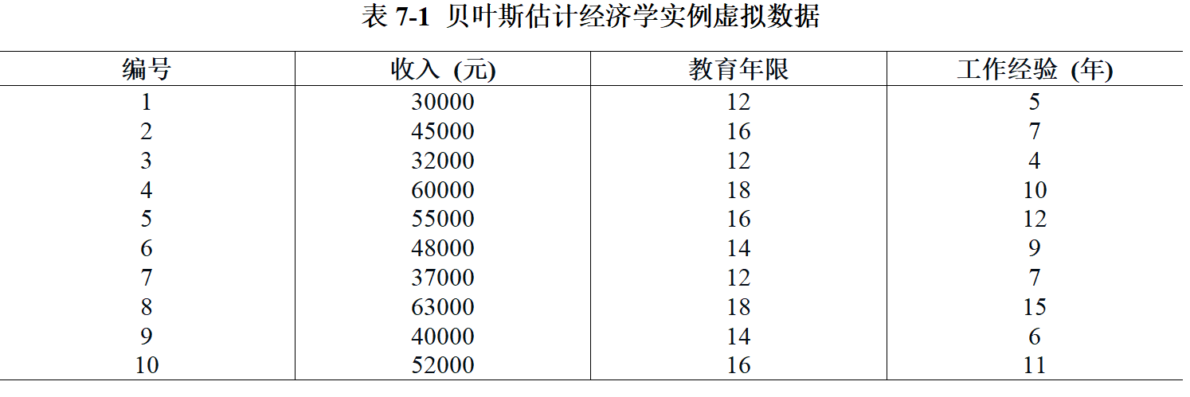
【例7-2】一个基于R软件和的贝叶斯估计经济学实例
在这个示例中，我们将使用R 软件和一个简单的经济学数据集来演示贝叶斯线性回归。假设我们有一组关于个人收入、教育程度和工作经验的数据，我们想要估计教育和工作经验对收入的影响。表7-1展示了我们所使用的虚拟数据。

Slide 29
【例7-2】一个基于R软件和的贝叶斯估计经济学实例
假设我们希望使用贝叶斯线性回归模型估计教育年限和工作经验对收入的影响。在R中，我们可以使用 brms 包进行分析。这里，我们使用了brm()函数运行贝叶斯线性回归模型。我们使用4个链并行运行，每个链进行2,000次迭代，其中前1,000次迭代作为burn-in。summary(model)将显示模型结果，包括回归系数的后验分布估计。估计结果如表7-2所示。

Slide 30
【例7-2】一个基于R软件和的贝叶斯估计经济学实例
输出显示了回归系数的后验分布估计。我们可以从这些结果中得出以下结论：Intercept（截距）估计为 20,000，95% 后验置信区间为 10,000 到 30,000。这意味着，如果教育年限和工作经验都为零，预期的平均收入为 20,000 元。education_years（教育年限）估计效应为 2,000，95% 后验置信区间为 1,400 到 2,600。这意味着，在其他条件不变的情况下，每增加一年教育年限，预期的平均收入将增加 2,000 元。work_experience（工作经验）估计效应为 2,500，95% 后验置信区间为 1,700 到 3,300。这意味着，在其他条件不变的情况下，每增加一年工作经验，预期的平均收入将增加 2,500 元。sigma（残差标准差）估计值为 7,000，95% 后验置信区间为 5,000 到 9,000。这表示模型中的随机误差的大小。
需要注意的是，贝叶斯估计提供了后验分布的完整描述，因此我们可以对参数的不确定性有更多的了解。同时，Rhat、Bulk_ESS 和 Tail_ESS 是用于评估模型收敛性和有效样本大小的指标。在这个示例中，所有的 Rhat 接近 1.00，表明模型已经收敛。同时，Bulk_ESS 和 Tail_ESS 值也相对较高，表明模型的有效样本大小足够。

Slide 31
二、VAR模型与贝叶斯统计
BVAR 是将贝叶斯方法应用于向量自回归（VAR）模型的一种改进。在 BVAR 模型中，贝叶斯估计允许在模型中引入先验信息，且参数的先验分布是基于经验和历史资料设定的，这有助于在小样本情况下提高估计的准确性和稳定性。Litterman（1986）在其研究中详细探讨了贝叶斯向量自回归（BVAR）模型在预测问题上的应用，特别是，作者提出了一种特殊的先验分布，称为明尼苏达先验（Minnesota prior）。这种先验分布具有以下特点：（1）对角线上的自回归系数具有较高的信任度；（2）其他非对角线上的系数趋近于零；（3）不同变量和滞后阶数之间的系数具有不同的信任度。明尼苏达先验通过引入对参数的约束，有助于降低模型复杂度，减轻过拟合现象，并提高预测精度。
由此可见，贝叶斯估计与 VAR 模型的关系主要体现在贝叶斯方法可以解决 VAR 模型在小样本和参数众多的情况下遇到的问题。具体来说，贝叶斯方法可以：引入先验信息：贝叶斯方法允许在模型中加入关于参数的先验知识，这有助于在小样本情况下提高估计的准确性和稳定性。缓解过拟合问题：在参数众多的情况下，传统的频率派方法容易出现过拟合问题。而贝叶斯方法可以通过先验分布约束参数，减轻过拟合现象。

Slide 32
二、VAR模型与贝叶斯统计
1、BVAR 模型
BVAR（贝叶斯向量自回归）模型是将贝叶斯估计方法应用在 VAR 模型中的一种改进。BVAR 模型的主要优势在于利用了来自经验和历史资料的先验信息来增加预测的准确性。具体而言，BVAR 模型具有以下特点：
参数的先验分布：在 BVAR 模型中，参数的先验分布是基于经验和历史资料设定的。这意味着，我们不是直接设定参数的准确值，而是设定参数的分布，这可以使参数在估计过程中保持一定程度的灵活性。
参数的收缩：当我们在 BVAR 模型中设定先验信息时，通常会使参数趋近于某一值（如零值）。这可以降低模型复杂度，减轻过拟合现象，并提高预测精度。
预测性能：与传统 VAR 模型相比，BVAR 模型通常具有更好的预测性能。这是因为 BVAR 模型结合了先验知识和观测数据，提高了参数估计的稳定性和准确性。
总之，BVAR 模型是在 VAR 模型中应用贝叶斯方法的一种改进。通过引入先验信息，BVAR 模型可以在小样本和参数众多的情况下提高预测的准确性和稳定性。

Slide 33
二、VAR模型与贝叶斯统计
2、 BVAR模型构建
本文从向量自回归（VAR）模型开始，通过引入贝叶斯方法来推导 BVAR 模型。以下是 BVAR 模型的公式推导过程：
首先，假设我们有一个 向量时间序列 ，其中 。传统VAR(p) 模型可以表示为：
（7-12）
其中，（ ）是 的参数矩阵， 是 的误差项向量，满足协方差矩阵为 的多元正态分布。 是滞后阶数，可以将上述模型重写为如下形式：
（7-13）
其中， 是 的矩阵， 是 的自变量矩阵， 是一个 的向量。 是一个 的参数矩阵， 是 的误差项矩阵。

Slide 34
二、VAR模型与贝叶斯统计
2、 BVAR模型构建
其次，为了引入贝叶斯方法，我们需要为参数矩阵 和误差项协方差矩阵 定义先验分布。通常，我们使用明尼苏达先验（Minnesota prior）作为 的先验分布，并假设 的先验分布与 无关。对于误差项协方差矩阵 ，通常使用逆-Wishart分布作为先验分布。在此基础上，我们可以根据贝叶斯定理计算参数矩阵 和协方差矩阵 的后验分布。由于线性回归模型的条件正态性质，我们可以得出的 后验分布是多元正态分布， 的后验分布是逆-Wishart 分布。具体地说，
（7-14）
其中， 和 分别表示 和 的后验分布； 是后验均值矩阵； 是后验协方差矩阵； 为 Kronecker 乘积； 为具有尺度矩阵 和自由度参数 的逆-Wishart 分布。

Slide 35
二、VAR模型与贝叶斯统计
2、 BVAR模型构建
进一步的，我们可以通过计算后验分布的均值和协方差来估计 BVAR 模型的参数。具体地说，
（7-15）
其中， 是参数矩阵 的先验均值矩阵； 是先验协方差矩阵的逆矩阵。为了估计误差项协方差矩阵 ，我们可以使用后验分布的均值：
（7-16）
其中， 是估计的误差项矩阵。

Slide 36
二、VAR模型与贝叶斯统计
2、 BVAR模型构建
最后，我们可以使用 BVAR 模型进行预测。对于步预测，我们有：
（7-17）
其中， 是估计的参数矩阵， 是 步预测值。这就是 BVAR 模型的公式推导过程。需要注意的是，实际应用中，我们通常需要进行后验模拟以获得预测分布，并计算预测的均值、方差等统计量。这涉及到 MCMC 算法（例如吉布斯抽样）的使用，但在此不再赘述。

Slide 37
二、VAR模型与贝叶斯统计
2、 BVAR模型构建
最后，我们可以使用 BVAR 模型进行预测。对于步预测，我们有：
（7-17）
其中， 是估计的参数矩阵， 是 步预测值。这就是 BVAR 模型的公式推导过程。需要注意的是，实际应用中，我们通常需要进行后验模拟以获得预测分布，并计算预测的均值、方差等统计量。这涉及到 MCMC 算法（例如吉布斯抽样）的使用，但在此不再赘述。

Slide 38
二、VAR模型与贝叶斯统计
3、明尼苏达先验
明尼苏达先验（Minnesota prior）是一种在贝叶斯向量自回归（BVAR）模型中广泛使用的先验分布，最早由 Litterman (1986) 提出。明尼苏达先验（Minnesota prior）通过引入对参数的约束，有助于降低模型复杂度，减轻过拟合现象，并提高预测精度。明尼苏达先验具有以下主要特点：（1）对角线上的自回归系数具有较高的信任度，即认为同一变量在不同时期之间具有较强的持续性；（2）其他非对角线上的系数趋近于零，即认为不同变量之间的相互影响相对较弱；（3）不同变量和滞后阶数之间的系数具有不同的信任度，通常认为变量之间的影响随着滞后阶数的增加而减弱。

Slide 39
二、VAR模型与贝叶斯统计
3、明尼苏达先验
从构造过程看，明尼苏达先验通过在BVAR(p) 模型的参数矩阵 上施加特定的正态分布来实现。具体地说，对于对角线上的系数，即同一变量的自回归系数 ，我们有：
（7-18）
其中，当 时， ；当 时， ； 是变量 的方差 ； 是样本量。对于非对角线上的系数，即不同变量之间的交叉影响系数 ，我们有：
（7-19）
其中， 和 分别是变量 和 的方差； 是一个调节参数，通常需要根据实际问题来设定。通过这种方式，明尼苏达先验将不同变量的自回归系数和交叉影响系数区分开，并引入了滞后阶数对系数信任度的影响。这有助于在小样本情况下提高 BVAR 模型的稳定性和预测性能。。

Slide 40
【例7-3】BVAR模型应用实例
本文采用1996-2021年美国货币政策利率（一年期市场利率）、产出缺口、通货膨胀率、信贷利差（超额债券溢价，Gilchrist和Zakrajsek ，2012）的数据，基于BVAR模型和matlab软件分析货币政策冲击的宏观经济效应。
首先，估计1-9阶的AIC、HQIC和BIC，选取最优滞后阶数，估计结果如下：

Slide 41
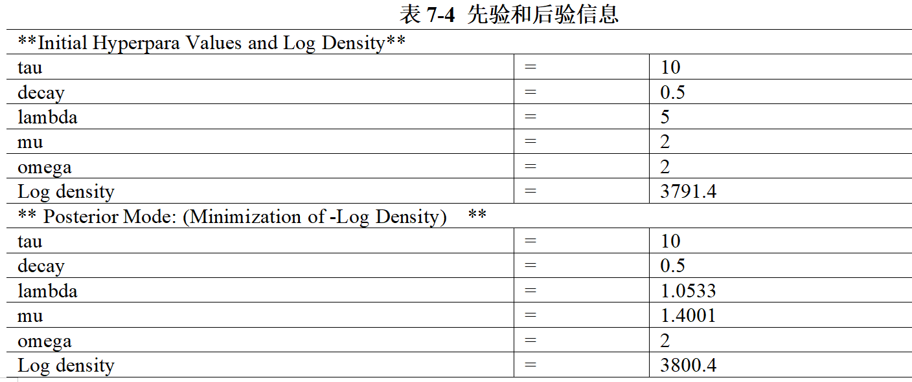
【例7-3】BVAR模型应用实例
由表7-3的结果可知，滞后9阶是BVAR模型的最优滞后阶数。进一步的，令先验参数服从明尼苏达分布，基于样本信息估计得到后验模式（对数密度最小化）：

Slide 42
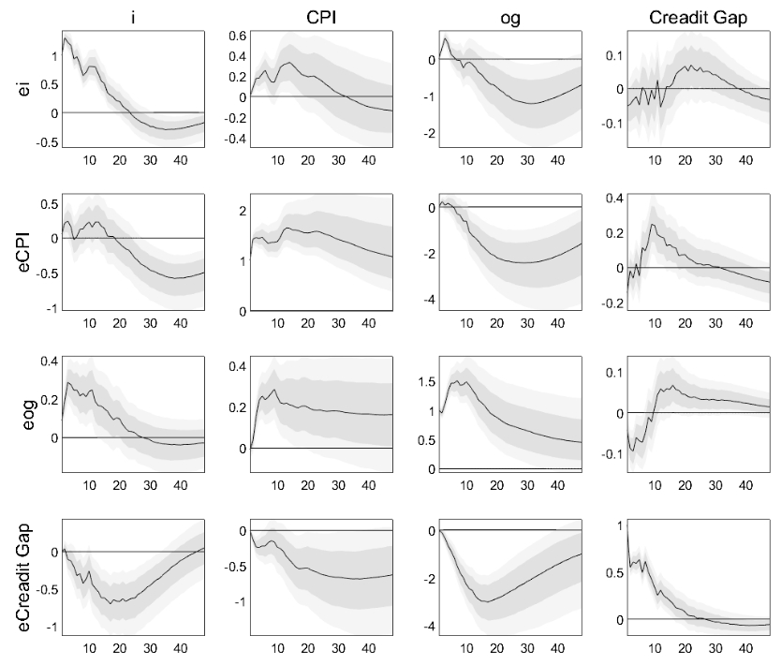
【例7-3】BVAR模型应用实例
最后，估计得到宏观经济变量对货币政策一正标准单位冲击的脉冲响应值，结果如图7-2所示。其中，利率上升在短期使得通胀和产出缺口上升，在长期使得通胀和产出缺口下降；对于信贷利差，利率上升在短期使得信贷利差缩减，但中期使得信贷利差扩大。
图7-2 宏观经济变量对货币政策一正标准单位冲击的脉冲响应值

Slide 43
三、高维向量自回归模型

Slide 44
第三节 高维向量自回归模型
高维向量自回归（VAR）模型是一种多变量时间序列模型，用于分析涉及大量变量的数据集中变量之间的动态关系。它扩展了传统的低维VAR模型，以适应大数据时代的需求，特别是在经济学、金融、社会科学和其他领域中（Banbura, Giannone, & Lenza, 2015; Song & Bickel, 2011）。
高维VAR模型的产生背景主要在于现代数据分析中变量数量迅速增长，尤其是在金融市场、网络科学和生物信息学等领域。这些场景下的数据集通常包含大量的变量，而相对较少的观测样本，因此在建模和分析这些数据中的复杂关系时需要具有处理高维数据的能力（Stock & Watson, 2002; Fan & Lv, 2008）。在高维VAR模型中，每个变量都被表示为其他变量及其滞后值的线性组合。与传统的低维VAR模型相比，高维VAR模型的关键特点是变量的数量远远超过观测样本量。这使得传统的参数估计方法在高维VAR模型中可能表现不佳，例如出现估计不稳定和过拟合现象（De Mol, Giannone, & Reichlin, 2008; Bai & Ng, 2008）。
为了处理高维VAR模型中的这些问题，研究人员已经提出了许多新的方法和技术，包括正则化方法（如LASSO、Ridge回归和Elastic Net等）和基于贝叶斯框架的估计方法（Chen, 2020; Koop, 2013）。这些方法在高维VAR模型的应用中取得了很好的效果，有助于解决参数估计和过拟合问题。

Slide 45
一、高维向量自回归模型估计方法
1、正则化方法
针对高维VAR模型的正则化方法主要包括LASSO、Ridge回归和Elastic Net等。这些方法通过在模型的损失函数中添加惩罚项，实现模型参数的收缩，从而提高模型稳定性和预测能力。以下是这些方法的简要介绍以及在高维VAR模型中的应用。
LASSO（Least Absolute Shrinkage and Selection Operator）：LASSO是一种用于线性回归的正则化方法，通过在损失函数中添加L1范数惩罚项来实现参数收缩（Tibshirani, 1996）。在高维VAR模型中，LASSO可以有效地估计稀疏参数，即许多参数接近或等于零（Song & Bickel, 2011）。这有助于减少模型的复杂性，降低过拟合风险，从而提高模型的预测能力。
Ridge回归：Ridge回归是另一种线性回归的正则化方法，通过在损失函数中添加L2范数惩罚项来实现参数收缩（Hoerl & Kennard, 1970）。与LASSO相比，Ridge回归在高维VAR模型中的应用较少，因为它不能产生稀疏解，但在某些情况下，它可以提供更稳定的参数估计。

Slide 46
一、高维向量自回归模型估计方法
1、正则化方法
Elastic Net：Elastic Net是一种结合LASSO和Ridge回归的正则化方法，通过在损失函数中添加L1和L2范数惩罚项来实现参数收缩（Zou & Hastie, 2005）。Elastic Net在高维VAR模型中的应用可以在保持参数稀疏的同时，处理高度相关的预测变量，从而获得更好的预测性能（Banerjee, Gelfand, Finley, & Sang, 2008）。
这些正则化方法在高维VAR模型的应用中取得了很好的效果，有助于解决参数估计和过拟合问题。在实际应用中，选择适当的正则化方法和调整参数对于获得最佳预测性能至关重要。

Slide 47
一、高维向量自回归模型估计方法
2、基于贝叶斯框架的高维VAR模型估计方法
基于贝叶斯框架的高维VAR模型估计方法在处理高维数据时具有较好的性能。其中，先验分布的选择对参数估计起到关键作用。以下是一些应用不同先验分布来实现参数收缩的方法：
Minnesota先验分布：Minnesota先验是一个较为经典的先验分布，它通过引入参数收缩来降低参数数量。Litterman（1979）和 Doan et al.（1984）首先提出了这种方法。Minnesota先验假设各变量的自回归系数为1，同时其他变量的系数为0。这种稀疏性有助于降低参数数量，使得估计更加稳定。
正态-逆伽马先验分布：正态-逆伽马先验分布是另一种常用的先验（Banbura, et al., 2010）。正态-逆伽马先验分布通过引入一个超参数，控制了参数收缩的程度，以达到降低参数数量的目的。
稀疏贝叶斯先验分布：稀疏贝叶斯先验分布通过引入LASSO（Least Absolute Shrinkage and Selection Operator）或岭回归等正则化方法，实现参数收缩（Park and Casella，2008；Kalli and Griffin，2014）。这些方法以稀疏性为目标，对参数进行估计，降低参数数量。

Slide 48
一、高维向量自回归模型估计方法
3、降维方法
在高维VAR模型中，降维方法也被广泛应用，如主成分分析（PCA）和奇异值分解（SVD）。主成分分析（PCA）： PCA通过线性变换将原始数据投影到新较低维度的正交空间中，该坐标系的基是由原始数据的协方差矩阵的特征向量构成的。在新的坐标系中，前几个主成分（即具有最大特征值的特征向量）可以捕捉原始数据中的主要变异信息，实现数据压缩。Stock and Watson（2002）通过PCA将大量宏观经济变量压缩为少量无关变量，进而在VAR模型中估计这些变量之间的关系。研究结果表明，基于PCA的方法在预测高维宏观经济数据方面具有较好的性能。这种方法可以有效地缩减数据维数，并保留原始数据中的主要信息。此外，基于PCA的降维方法可以减轻VAR模型的高维问题，从而提高模型的稳定性和预测准确性。

Slide 49
一、高维向量自回归模型估计方法
3、降维方法
奇异值分解（SVD）：SVD是另一种线性降维技术，将数据矩阵分解为三个矩阵的乘积，实现数据压缩（Bai and Ng，2002）。具体来说，对于给定的高维数据矩阵 ，执行SVD，将其分解为三个矩阵的乘积其中 和 分别是正交矩阵， 是一个对角矩阵，对角线上的元素是奇异值；进一步降维，选择前 个最大的奇异值（通常远小于原始数据的维数），并使用相应的左奇异向量（即 的前 列）将数据投影到一个低维空间
，其中， 是矩阵 的前 列， 是矩阵 的前 个对角元素。最后建立VAR模型，并估计模型参数。

Slide 50
二、高维向量自回归模型构建
本文以基于LASSO方法的高维向量自回归（VAR）模型为例，介绍高维向量自回归模型的构建过程，具体包括以下几个步骤：
假设我们有一个数据集，包含 个变量和 个时间点的观测值。我们的目标是建立一个VAR模型来捕捉这些变量之间的动态关系。假设我们选择的VAR模型的滞后阶数为 ，则模型可表示为：
（7-20）
为了将LASSO方法应用于VAR模型，我们需要将模型向量化。我们可以将上述方程改写为：
（7-21）
为了在高维情况下估计VAR模型的参数，我们可以使用LASSO方法。LASSO通过在最小二乘问题中加入L1正则化项，实现参数收缩和变量选择。LASSO问题可以表示为：
（7-22）
其中， 表示二范数， 表示一范数， 是正则化参数，用于控制收缩的程度。进一步求解LASSO问题。有多种方法可以用于求解LASSO问题，即得到正则化后的系数矩阵 。

Slide 51
二、高维向量自回归模型构建
1、坐标梯度下降法（Coordinate Gradient Descent）
坐标梯度下降法是一种迭代优化算法，每次迭代时只沿一个坐标轴方向更新参数。在LASSO问题中，我们逐一更新回归系数矩阵 中的每个元素。对于每个元素，我们在保持其他元素不变的条件下最小化目标函数。这个过程重复进行，直到达到预定的收敛准则。坐标梯度下降法的优点是计算简单，但在处理非常高维的问题时，收敛速度可能较慢。
2、最小角回归法（Least Angle Regression，LARS）
LARS是一种逐步回归方法，特别适用于LASSO问题。LARS的主要思想是在每一步沿着与当前残差最相关的预测变量方向移动。在求解LASSO问题时，LARS可以通过一些简单的修改来直接获得整个正则化路径。LARS算法在高维问题上具有较好的性能，但在某些情况下可能不是严格的最优解。
3、近端梯度法（Proximal Gradient Method）。近端梯度法是一种用于求解包含非光滑正则化项的优化问题的通用方法。在LASSO问题中，近端梯度法首先沿着平滑部分的负梯度方向（即平方损失函数）进行一步梯度下降，然后将结果投影到L1正则化项的可行域内。这个过程不断迭代，直到收敛。近端梯度法在处理高维问题时具有较好的收敛性能，但可能需要调整步长等超参数。在整个过程中，LASSO方法有助于在高维VAR模型中实现参数收缩和变量选择，从而提高模型的稳定性和预测准确性。

Slide 52
【例7-4】基于FAVAR模型的高维向量自回归模型应用实例
高维向量自回归（VAR）模型的参数数量取决于模型中的时间序列变量个数以及滞后阶数。
在一个VAR(p)模型中，我们有 期 个时间序列变量，当需要包含的变量数量 很大，而样本量 很短时，运行向量自回归模型(VAR) 的参数数量会快速增长，可能导致过拟合和计算困难（Canova and Ferroni，2020）。
在这种情况下，令 ，其中 包含从VAR模型中排除的数据，将用于构建因子 。然后，可以通过使用 作为可观测量来保持VAR足够小。此选择避免了过度参数化，但允许 VAR 涵盖研究人员可用的完整信息集。本文在BVAR基础上使用标准FAVAR技术进行 的结构推断，即使用估计的载荷将因子的响应转换为
中变量的响应。具体如下：
设 是一个 矩阵，其包含从VAR中排除的变量，并且假设 的数据生成过程可以用静态因子模型描述：
（7-23）
其中 是一个 的主成分矩阵， 是一个 的因子载荷矩阵， 是一个 的特异误差矩阵。在这里，我们使用matlab软件的函数 从时间序列数据库中提取第一主成分：
（7-24）

Slide 53
【例7-4】基于FAVAR模型的高维向量自回归模型应用实例
这个函数的语法如下： 是一个标量，表示要提取的因子数量，transf表示要使用的数据转换标签，其中transf=0表示没有转换，transf=1表示去均值，transf=2表示去均值和标准化。 、 和 可以进一步分别表示为是特异误差、主成分和载荷。通常假设 是平稳的，并对其进行标准化，以使 个变量的单位可比较；当 transf=2时，STD是包含 的标准差的 向量；否则，它是一个由1 组成的向量。
可以使用以下方式在压缩和原始数据上使用bvar函数估计FAVAR模型：
（7-25）
其中，采用Minnesota先验超参数的最大化来估计FAVAR参数。进一步的，对转换后（和标准化后）的变量 需要构造重新缩放系数，将主成分的动态映射回未压缩的原始变量 上；这些系数取决于因子载荷、 变量的标准差、 、 和 的相对维数。设 是 中变量的数量，以下matlab函数允许构建重新缩放系数矩阵：
（7-26）
其中， 是一个 的矩阵。默认情况下，因子载荷会先排序。如果在FAVAR中将因子排序在之后，则输入：
（7-27）

Slide 54
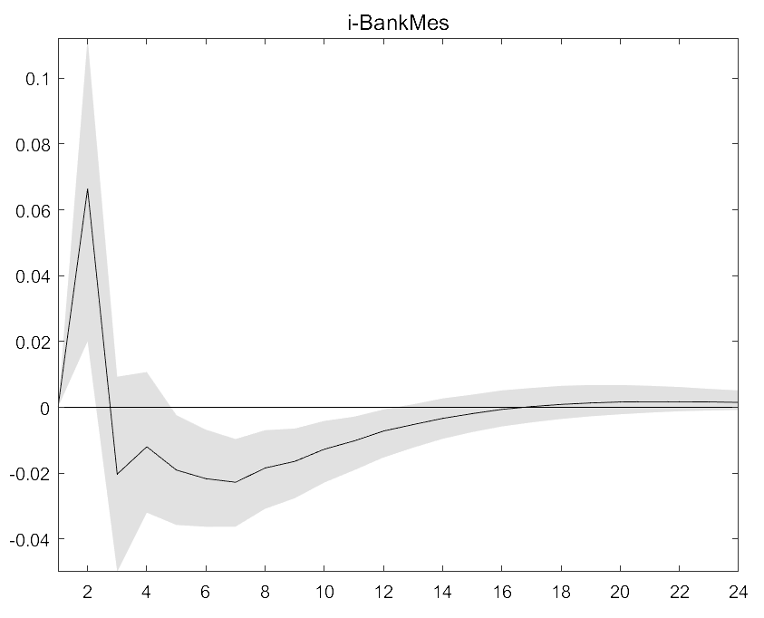
【例7-4】基于FAVAR模型的高维向量自回归模型应用实例
基于此，我们可以估计 确定的结构性冲击对 的响应。
在本例中，我们采用2007-2020年中国货币市场利率为 ，同时以28家大型商业银行MES（边际预期损失指标）高维数据组成 ，采用上述FAVAR模型对 提取共同因子，即中国商业银行系统性风险指标（BankMes），最后估计得到中国商业银行系统性风险指标对价格型货币政策的脉冲响应值，结果如下：
图7-3 银行系统性风险对货币政策的脉冲响应

Slide 55
四、面板向量自回归模型

Slide 56
第四节 面板向量自回归模型
向量自回归（Vector Autoregression，VAR）模型是将所有变量都作为内生变量，而解释变量为其本身和其他变量的滞后项，最后通过回归方程分析变量间的动态关联性。VAR模型不需要先验的经济理论基础，无需提前设定变量之间的因果关系，克服了无法确定变量是内生还是外生的问题，因此，自20世纪80年代Sims年提出VAR模型以来，其在金融市场数据中得到广泛的应用。但是VAR模型应用于时间序列分析时，要求样本数据满足一定的时间长度，对小容量样本数据进行参数估计时容易失准。针对这一问题，Holtz Eakin et al．(1988) 在承袭VAR模型优点的基础上提出了 Holtz-Eakin, Douglas, Newey, Whitney and Rosen, Harvey S. Estimating Vector Autoregressions with Panel Data [J]. Econometrica, 1988 (56) : 1371-1395.面板向量自回归模型( Panel Vector Autoregression，PVAR) ，之后许多学者如McCoskey & Kao (1998)、 Joakim Westerlund(2005)在此基础上进行不断的完善，使得如今PVAR已是较为成熟的模型。PVAR模型是通过模型中的每个变量的个体时间序列数据建立时间序列向量自回归模型从而估计参数的，更重要的是，PVAR模型在设定的过程中引入了固定效应，允许变量中存在个体效应差异和截面时间效应差异，从而降低了模型误差、提高了结果的稳健性。

Slide 57
第四节 面板向量自回归模型
同时，无论是传统的回归方法还是向量自回归模型，使用单个经济体的时间序列分析可能无法得出一般性规律，而PVAR模型使用面板数据的特性使得在时间长度确定的情况下，能够通过提高截面数量来扩充样本容量，从而提高模型估计的精准度。此外，PVAR模型结合使用了组内均值差分和向前均值差分，组内均值差分可以抵消时间效应，向前均值差分可以抵消个体效应，最终得到更加精准的拟合结果。
面板向量自回归模型的一般形式可以表示为：
（7-28）
其中， 是基于面板数据 的向量，即截面个体 在 时刻 个观测变量的 向量； 为滞后期不同的变量的待估系数矩阵（ ）； 为 向量，表示个体 的 个不可观测的个体固定效应矩阵；
是 向量，表示时间固定效应，解释模型中各个变量的时间趋势； 为服从正态分布的随机误差项；
为滞后项阶数

Slide 58
第四节 面板向量自回归模型
面板向量自回归模型（PVAR）的实证分析主要分为五个步骤：
第一步，面板单位根检验。对所使用的面板数据进行平稳性检验，如果变量序列不平稳，则可能使模型的估计结果出现偏差，并且脉冲响应和方差分解的结果失真。单位根检验包括检验同质单位根的LLC 和Breitung、检验异质单位根的IPS、ADF-Fisher和PP-Fisher五种方法，比较常用的为LLC和IPS。面板单位根检验后，如果各变量都是平稳的，那么可以直接进行第三步，但是如果全部或部分变量不平稳，这个时候我们就需要进行面板协整分析，来考察变量间是否存在长期均衡关系。需要注意的是协整检验的前提是同阶单整，因此，要在保证所有变量序列同阶单整的前提下才可以运用原始数据进行协整检验，如果通过了协整检验，说明变量之间存在着长期稳定的均衡关系，其方程回归残差是平稳的，因此可在此基础上直接对原方程进行回归，此时的回归结果是较精确的。

Slide 59
第四节 面板向量自回归模型
第二步，利用AIC、BIC和HOIC 三项信息准则确定模型的最优滞后阶数。需要注意的是，在确定最优滞后阶数时，如果原始数据是非平稳的，应当使用平稳数据即差分后的数据；如果原始数据是平稳的，可以直接用来确定最优滞后阶数。关于最优滞后阶数的判断上，遵循如下规则：首先，选择选择AIC、BIC或是HQIC值最小的阶数，每个准则下的最小值会用星号标出，星号最多的滞后阶数就是最优滞后阶数，其次，当三者不一致时，BIC、HQIC倾向于选择比较精简的模型，AIC倾向于比较“丰满”的模型，但通常，BIC、HQIC优于AIC。
第三步，采用广义矩阵估计（GMM）确定回归方程的参数。由于PVAR模型中包含个体效应和时间效应，因此，可以运用横截面上的均值差分和“向前均值差分”即Helmer方法去掉时间效应和个体效应。Helmer方法通过消除每个个体向前的均值，即每一时期未来观测值的均值，保证了滞后变量与转换后的变量正交，进而与误差项无关，从而可以使用滞后变量作为其工具变量。选择GMM方法估计是由于GMM估计是一个稳健估计量，它不要求扰动项的准确分布信息，允许随机误差项存在异方差与序列相关，所得到的参数估计量比其它参数估计方法更合乎实际。

Slide 60
第四节 面板向量自回归模型
第四步，通过生成脉冲响应函数（Impulse Response Function，IRF）分析变量之间的动态关系。由于冲击反应函数是通过VAR参数构造的，所以必须考虑标准差，而标准差又难以通过计算获得，通常采用蒙特卡洛方法模拟产生置信区间，进而获得标准差。脉冲响应函数刻画了在误差项上加一个标准差大小的一次性冲击（one-time shock）对内生变量的当期值和未来值所带来的影响，即每个内生变量的变动和冲击对它自己及所有其它内生变量产生的影响，刻画的是系统的动态特征。
第五步，进行误差方差分解（Variance Decompositions），分析变量之间相互作用的贡献度。乔利斯基方差分解是指通过求解随机扰动项对向量自回归模型预测的均方误差（Mean Square Error），分析每一个结构冲击对内生变量变化的贡献度以评价模型中各变量间相互作用的方法。误差项方差分解能给出对VAR中的变量产生影响的每个随机扰动的相对重要性，与脉冲响应相互补充、相互说明，可以说方差分解是“数值化”了脉冲响应。

Slide 61
【例7-5】基于PVAR模型分析动态关系
本节选取G8经济体：美国、英国、法国、德国、日本、意大利、加拿大、俄罗斯的通胀、生产指数以及信贷缺口三个指标的季度数据对PVAR模型进行建模，样本时间跨度为1996年第1季度至2019年第4季度，共96个观测值。其中，借鉴国际清算银行（BIS）研究，采用信贷/GDP比率缺口(credit-to-GDP gap，下称信贷缺口) 来测度金融周期；通胀率采用各国的消费者价格指数季度同比数据代表通货膨胀率，计算公式为通胀率（cpi）= 季度CPI – 100；生产指数则采用季节调整后的制造业生产的同比增速作为替代变量。
首先，为了避免构建的模型出现伪回归现象，保证估计结果的有效性，在构建PVAR模型前对面板数据进行平稳性检验。鉴于普通ADF方法在检验面板数据时低效性，本文采用两种更为常见的面板单位根的检验方法，即相同单位根情形下的单位根检验方法LLC和不同单位根情形下的单位根检验方法IPS来检验面板数据的平稳性。

Slide 62
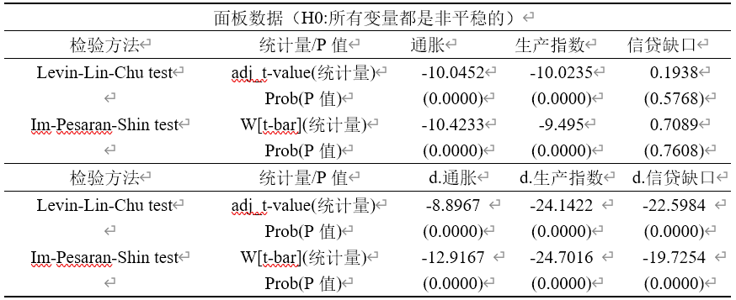
【例7-5】基于PVAR模型分析动态关系
表7-5为单位根检验结果，从上表中可知通胀和生产指数的LLC和IPS单位根检验均是平稳的，但是信贷缺口二者的单位根检验均不平稳，因此，我们将三者差分一阶以后在进行单位根检验，发现通胀、生产指数和信贷缺口的一阶差分序列均拒绝非平稳的原假设，表明三个序列均为一阶平稳序列，满足PVAR模型分析的前提。
表7-5 1996-2019年面板平稳性检验

Slide 63
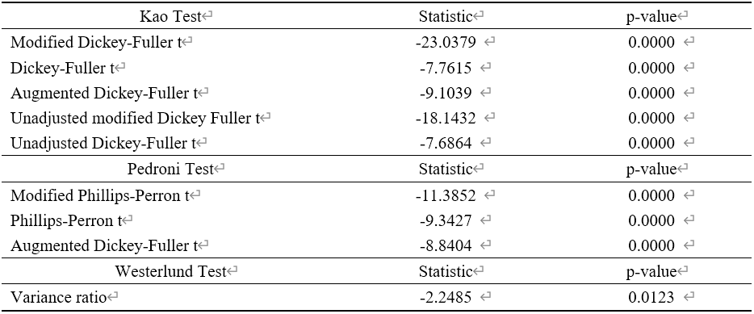
【例7-5】基于PVAR模型分析动态关系
由于面板数据不是平稳的，因此需要进行面板协整分析，来考察变量间是否存在长期均衡关系，常用的协整检验方法包括三种Kao、Pedroni和Westerlund。本文同时采用了三种方法进行检验，从表7-6的检验结果可知，三种检验方法均拒绝了各变量序列间不存在协整关系的原假设，即三个变量通过了协整检验，表明变量之间存在着长期稳定的均衡关系，方程回归残差是平稳的，因此可以直接对原方程进行回归，此时的回归结果是较精确的。
表7-6 1996-2019年面板协整检验

Slide 64
【例7-5】基于PVAR模型分析动态关系
其次，在进行了单位根检验后，为确保PVAR模型参数估计有效性，一个重要的问题即是确定PVAR模型的最优滞后期。在选择滞后阶数时,一方面想使滞后阶数足够大以便完整反映所构造模型的动态特征,但另一方面，滞后阶数越大则需要估计的参数就越多，模型的自由度越少。因此，需要综合考虑，保证既有足够数量的滞后项，又有足够数量的自由度，滞后阶数的确定通常用AIC准则、BIC准则或者HQIC准则，由此，本文依据这三个准则进行选择。本文对1996-2019年通胀、生产指数和信贷缺口的一阶差分后平稳序列进行滞后阶数检验，根据表7-7结果显示，当滞后阶数为4时，AIC、BIC和HQIC的值均为最小，因此，本文选择的最优滞后阶数4。
表7-7 1996-2019年PAVR滞后阶数检验

Slide 65
【例7-5】基于PVAR模型分析动态关系
接着依据选择的最优滞后阶数进行广义矩估计，研究通胀、生产指数以及信贷缺口之间的关系，表7-8汇报了GMM估计的结果。由表7-8可知，生产指数以自身为自变量时滞后三期和四期均在1%的显著性水平下显著为负，表明生产指数具有一定的自我弱化趋势；通胀以自身为自变量时滞后一期时在1%的显著性水平下为正，滞后二期时在5%的显著性水平下为负，表明通胀对自身的影响经历了由负转正的过程，并不是维持不变的；信贷缺口以自身为自变量时滞后一期和四期均在1%的显著性水平下显著为正，表明信贷缺口具有一定的自我强化趋势；以生产指数为被解释变量，滞后三期的通胀的系数在1%的显著性水平下为0.150，表明滞后期的通胀对生产活动有正向促进作用；以通胀为被解释变量，滞后一期的信贷缺口显著为0.408，滞后四期的信贷缺口显著为-0.117，这表明滞后期的信贷缺口对通胀的影响经历了由负转正的过程，即市场上杠杠的提高对通胀的影响为U型，先是抑制通胀，而后提高通胀，而滞后二期的生产指数显著为0.060，滞后四期的生产指数显著为0.049，表明滞后期的生产指数对通胀有正向提高作用。

Slide 66
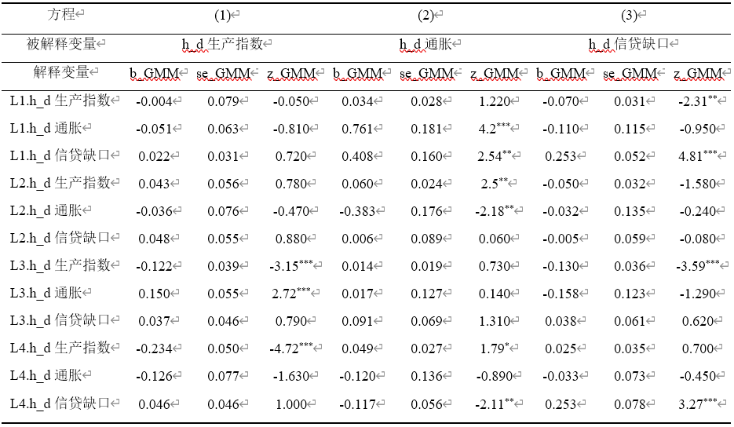
【例7-5】基于PVAR模型分析动态关系
表7-8 1996-2019年PAVR模型GMM估计结果
注：b_GMM表示GMM估计系数，se_GMM表示GMM估计系数的标准差，t_GMM表示GMM估计系数的t检验值；
*代表10%水平显著，**表示5%水平显著，***表示1%水平显著； L.h、L2.h、L3.h、L4.h分别表示滞后1、2、3、4期。

Slide 67
【例7-5】基于PVAR模型分析动态关系
再次，估计脉冲响应函数，绘制脉冲响应图。面板向量自回归模型属于动态模型，仅通过GMM估计较难全面反映各变量之间的相互关系，而脉冲响应函数能直观描述各内生变量之间的动态影响。图7-4为本文的脉冲响应图，横轴代表冲击反应的响应期数，纵轴表示变量对冲击的响应程度，采用蒙特卡洛模拟200次，中间曲线为脉冲响应函数曲线，表示变量对其他相应变量冲击的反应，两侧为5%和95%置信区间。我们先分析生产指数的冲击反应，受到通胀冲击时，生产指数在当期没有反应，从1期至5期出现由负转正的反应，并且在第3期正向反应达到最大值，第5期之后通胀冲击对生产指数的影响逐渐减弱，这表明对于意料之外的通胀冲击，产品市场需要一定的时间进行调整，在调整之后将扩大生产规模；受到信贷缺口冲击时，生产指数同样在当期没有作出反应，从第1期开始表现为正向反应，并在第4期达到最大值，影响随后减弱，当市场上资金突然放松、信贷规模提高时会刺激实体市场，活跃市场经济，从而使得生产指数提高。

Slide 68
【例7-5】基于PVAR模型分析动态关系
接着我们通胀的冲击反应，当受到生产指数的冲击时，会在当期出现负向反应，之后逐渐转为正向反应，直至最终减弱至零，这是因为当生产活动突然提高，市场上货币供应量不变时会导致物价降低，但是当政策当局意识到生产活动的增加时，将提高货币供应量，从而生产指数将会一定程度加剧通胀；当受到信贷缺口冲击时，通胀在当期没有响应，在1-3期从正向反应，第3期之后呈负向反应，表明当突然降低利率、提高资金供给时，会使得市场通货膨胀加深，但是当通胀过高时会使得购买力下降，从而通胀将会有所降低。最后分析信贷缺口的冲击反应，当受到生产指数冲击时，信贷缺口在当期及之后4期为负向反应，在第5期负向反应逐渐收敛至零附近，当生产活动突然活跃，市场中更多的资金从资本市场流向实体经济，从而有助于杠杆率的降低；当受到通胀冲击时，信贷缺口在当期和第1期为正向反应，之后逐渐回落至零附近，表明当市场通胀率提高时，市场经济过热，会进一步促进杠杆的提高，从而使得信贷缺口进一步扩大。

Slide 69
【例7-5】基于PVAR模型分析动态关系
最后，进行方差分解分析。脉冲响应函数能解释各内生变量对特定冲击的响应符号和响应幅度，但不能比较不同冲击对一个特定变量的影响强度,方差分解将系统的均方误差分解成各变量冲击所作的贡献,即各个变量冲击的贡献占总贡献的比率，方差分解能给出对VAR中的变量产生影响的每个随机扰动的相对重要性。表7-9给出了生产指数、通胀和信贷缺口三者之间第5期、10期、15期和20期的面板误差项方差分解的结果。从表7-9来看，生产指数、通胀和信贷缺口的自身贡献较其他两个变量对其的影响而言，始终保持着较大比例的趋势没有变化，具体的，生产指数能够被自身解释的部分随着时期的增加逐渐降低，从第5期的98.5%降至第20期的97.7%，降低了0.8%；而通胀能够被自身解释的部分经历了先增加后下降的过程，在第10期达到最高72.4%，总体来看，从第5期的71.6%增加至20期的72.1%，降低了0.5%；信贷缺口与生产指数类似，能够被自身解释的部分随着时期的增加逐渐降低，从第5期的90.6%降至第20期的89.8%，降低了0.8%。
注：置信区间为95%，蒙特卡洛抽样200次。

Slide 70
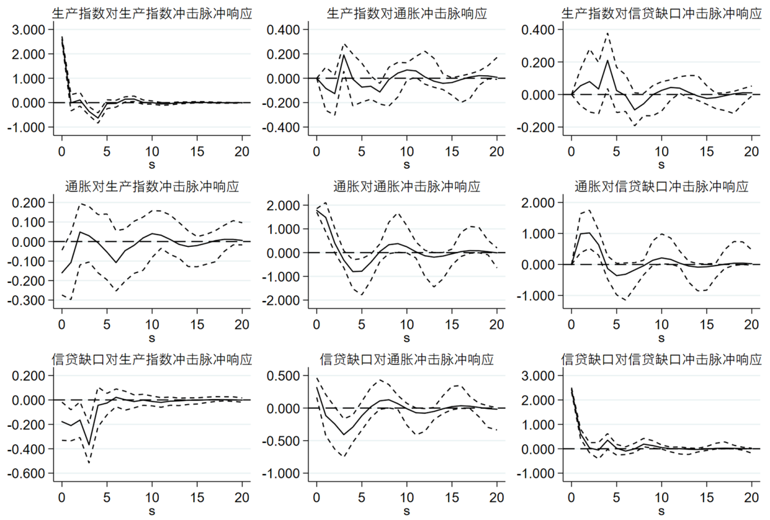
【例7-5】基于PVAR模型分析动态关系
进一步的，生产指数能够被通胀解释的部分从第5期的0.8%上升至1.3%，能够被信贷解释的部分从第5期的0.7%上升至1.0%表明生产指数与通胀、信贷缺口之间的作用机制在进一步加强；通胀能够被生产指数解释的部分从第5期的0.5%上升至第20期的0.6%，略有上升，能够被信贷缺口解释的部分从27.9%下降至27.3%，由此可见，通胀的变化有相当一部分来源于市场是上信贷强度的变化；信贷缺口能够被生产指数解释的部分从第5期到第20期的均维持在3.4%，能够被通胀解释的部分从第5期的6%上升至第20期6.8%，表明通货膨胀将会诱使市场上杠杆提高，信贷缺口进一步加深。
图7-4 1996-2019年PVAR脉冲响应

Slide 71
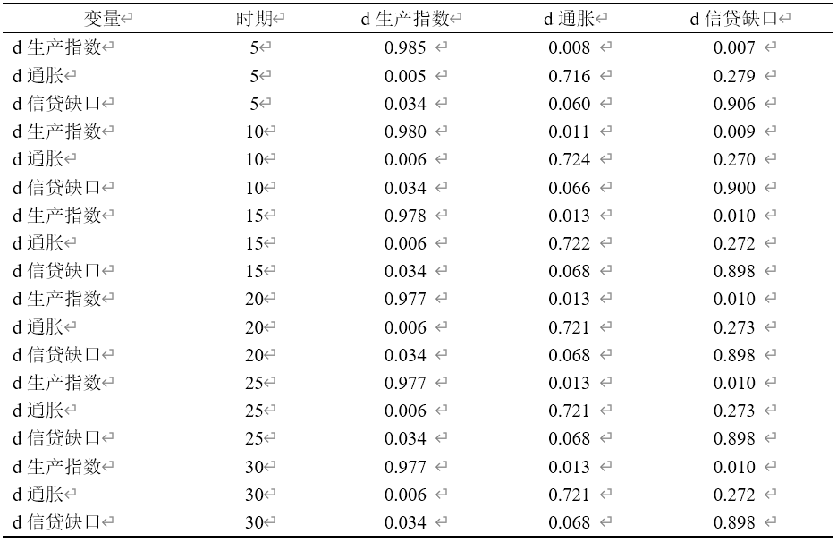
【例7-5】基于PVAR模型分析动态关系
表7-9 1996-2019年PVAR方差分解

Slide 72
五、全局向量自回归模型

Slide 73
第五节 全局向量自回归模型
随着经济全球化和经济区域一体化获得重大发展，国家与国家、地区与地区以及行业与行业之间的联系变得越来越紧密，导致以往自力更生的生存理念和发展模式被打破。因此，宏观经济政策分析和风险管理需要考虑到市场和国家之间日益增长的相互依赖性，这也意味着必须考虑许多不同的传输通道。相互依存度的提高可能是由于普遍观察到的全球冲击，可能是由于全球未观察到的因素，或者可能是由于特定的国家或部门冲击引起。还有一种可能是，即使考虑到所有“共同”因素，由于政策和贸易溢出效应，仍然可能存在重要但尚待解释的剩余相互依赖性。全局向量自回归模型的提出为定量分析不同冲击和传播机制渠道的相对重要性提供了一个实用的一般化全局建模框架。该模型是一种相对新颖的全球宏观经济建模方法，结合了时间序列、面板数据和因子分析技术，可以解决从政策分析到风险管理等一系列经济和金融问题。
全局向量自回归模型（Global VAR, GVAR）是在 Sims（1980）提出的向量自回归模型（VAR）的基础之上扩展而成的 。VAR模型提出之后便逐渐成为学术界计量分析的热门工具，特别是 Johansen（1995）将Engel和Granger（1987）的协整概念引入其中，其所建立的协整向量自回归模型（VECM）成为了分析时间序列的基本计量工具 。

Slide 74
第五节 全局向量自回归模型
随着经济全球化和世界多元化格局的快速发展，在合作与发展的两大主旋律下，各经济体之间的联系越发密切，经济往来也愈加频繁，传统VAR模型已无法满足庞大数据量的分析需求。为了更好地观测地区间经济运行的传导机制，Pesaran、Schuermann和Weiner（2004）提出了GVAR模型。与普通的VAR模型不同的是，GVAR模型可以将各国或各地区的单个VAR模型通过权重矩阵加总成包含所有单位的GVAR模型，并且GVAR模型既可以对各个国家主要变量的脉冲响应进行分析，又可以将部分具有近似性质的多个国家作为一个整体来预测和分析。
GVAR 模型的基本原理为：首先，针对各个经济主体（可以是国家、地区行业、商品类别、银行、市政当局或部门）构建 模型，其包含内生变量X（如产出、利率、汇率、信贷规模、居民消费等）和个体外生变量 （如国外产出、国外利率、国外汇率、国际原油价格等），并检验变量间是否存在长期均衡关系，即协整关系；其次，由各个主体之间的权重矩阵（常见的权重矩阵有贸易份额权重矩阵、地理距离矩阵、0-1矩阵、投入产出矩阵等）连接单独个体的 模型，成为一个经济整体的GVAR模型进行堆叠和求解；最后，运用弱外生性检验、脉冲响应分析和方差分解等方法，对整个GVAR系统进行预测和分析。

Slide 75
第五节 全局向量自回归模型
GVAR模型考虑多个对象之间的联系，不仅要考虑各个国家之间的独立性，还应考虑其相关性，于是以研究对象为国家为例，传导途径分为三类：一是国内变量 依赖于国外变量 的当期和滞后值；二是各国的变量受全球外生变量，比如石油价格的共同影响，因此是相互联系的；三是第i个国家会受到第j个国家所受到的当期冲击的影响，这种依赖性反映在误差的协方差矩阵中。
具体的GVAR模型（以国家为例）设置如下：
假设 为第i个国家的国内变量（阶数为 ）， 为第i个国家的国外变量（阶数为 ） ，即第i个国家的
模型可以表示为（为简化模型，假设单个国家模型变量的滞后阶数均为1）：
（7-29）
上式中， 是一个 的系数矩阵， 和 均是 矩阵。 是 的国家i的自主冲击向量，假设各国的自发冲击是非序列相关的，均值为零，即 ,通常假设 是不随时间变化而变化的，即具有时不变性。国外变量可由国家i的国内内生变量进行加权得到，即 ，权重 为国家j占国家i的权重计算所得，可为贸易权重或距离权重。

Slide 76
第五节 全局向量自回归模型
将第i个国家的国内和国外变量结合起来，生成向量 （阶数为 ），表示为
于是上式（7-29）可重新表述为：
（7-30）
上式（7-30）中， 。 和 均为 的系数矩阵，并且 是满秩矩阵，即 。
联合每个国家的 模型，可得到作为一个经济整体的GVAR模型的全部内生变量 （阶数为 ，其中 为全球模型中所有内生变量的个数）。各个国家的变量可以由 来表示，即：
（7-31）
上式中 （阶数为 ）是由各个国家的权重 所构成的权重矩阵，是将各个独立的国家 模型联合成关系密切的GVAR模型的重要纽带。
联合上式（7-30）和式（7-31），得
（7-32）
其中 和 均为 的矩阵。

Slide 77
第五节 全局向量自回归模型
可将上式（7-32）改写成上下叠加的形式，即可得到GVAR模型如下：
（7-33）
其中， ， ， ， ， ，G为 阶的满秩矩阵。
因此，GVAR模型可以表达为以下的形式：
（7-34）
往上述模型中加入全球变量 （如国际原油价格、地区贸易开放度等），可将上述GVAR模型扩展为更为一般的形式，即得：
(7-35)
GVAR模型通过 将独立的各个国家形成一个整体，能分析各国（地区或产业）之间存在的内在经济联系。

Slide 78
第五节 全局向量自回归模型
GVAR模型提供了一种相对简单又有效的方式来构建复杂的高维系统，尽管GVAR模型不是第一个大型全球宏观经济模型，但其贡献在于以理论及统计上一致的方式合理规避了“维度诅咒”（curse of dimensionality，即模型参数随着模型维度的增长而扩散）的问题。该模型是通过分别对各个子系统 模型系数的估计，从而间接实现对整个GVAR模型系数的估计。Garratt等（2006）也证明得到：只要模型中包含的经济个体数量足够多且能符合模型的基本假设，上述的间接估计方法就具有其合理性。
向量自回归模型（VAR）是把一个经济系统中的每个变量作为其他变量的滞后项所构造的函数，全局向量自回归模型 (GVAR) 是将经典VAR模型加以扩展，使其能够用于分析世界各国或各地区之间经济联系的一种新的模型方法。由于以往所采用的VAR模型仅仅能够对某一地区经济活动现象的动态关系进行模拟，无法对地区之间的经济活动的相互干扰做出解释，而GVAR模型可用于分析多个国家或地区之间的经济关系，适用于不同类型的数据，包括宏观经济数据、商业指标、行业指标等。且与传统VAR模型相比，该模型能通过引入全局变量和全球趋势来更好地揭示世界范围内的经济周期和共振现象。另外，GVAR模型的参数不太需要做特定的参数假设，可以相对容易地进行估计和解释。

Slide 79
第五节 全局向量自回归模型
同时，向量自回归模型（VAR）也存在一定的缺陷。GVAR模型对数据的要求较高，数据源的选择、采样频率和预处理等方面都有一定的要求。同时，如果某些数据缺失，将会给 GVAR 模型的建立带来一定的困难。此外，GVAR模型具有高复杂度，需要针对大量的参数进行估计，因此需要相当程度的计算资源。最后，解释 GVAR 模型的结果可能存在一定的挑战，包括如何理解模型中多个变量之间的关系以及如何解释模型的行为。

Slide 80
【例7-6】基于GVAR模型分析动态关系
在Pesaran et al.（2004）提出的全局向量自回归（GVAR）方法以分析高维度系统（例如全球经济）中的交互关系之后，Smith & Galesi（2014）开发了一种易于访问且易于使用的软件包（GVAR Toolbox），该软件包不需要MatLab或Excel的背景知识就可以使用，同时还提供了一套GVAR季度数据集。基于此，我们以该数据集和软件包分析中国与世界经济之间的相互影响。各个国家模型所包含的变量为国内实际GDP（Real GDP）、通胀率（Consumer price index）、实际证券价格（Equity price index）、名义汇率（Exchange rates）、名义长期利率（Long-term interest rates）和名义短期利率（Short-term interest rates）等7个变量，全球变量为国际石油价格（Oil price index）、农业原料价格（Raw material price）、金属价格（Metal price）。变量具体定义如下：
其中， 分别为第i个国家的名义GDP、CPI指数、对美元的名义汇率、债券价格指数、年度名义短期利率和长期利率。

Slide 81
【例7-6】基于GVAR模型分析动态关系
相应地， 分别为对数实际GDP、对数CPI指数及其一阶差分、对数实际汇率、对数实际债券价格指数、实际短期利率以及实际长期利率，而 表示相应的国外变量。我们选择的样本为1979年第一季度至2016年第四季度经过季节调整的33个国家和经济体的季度数据。对于构建将国家变量聚合为区域变量并将特定国家的脉冲响应和预测误差方差分解为区域对应变量的权重，本文选择2009-2011年购买力平价GDP（PPP-GAP）的平均值进行计算；对于特定国家的国外变量的权重则是选择1980-2016年贸易流量的平均值进行计算。根据AIC（Akaike）、SBC（Schwartz Bayesian）和logLik（log-likelihood）信息标准选择模型中变量滞后阶数。
在中国国家模型中，由于缺少证券价格和长期利率的数据，没有包含国内证券价格、长期利率以及相应的国外证券价格和长期利率。表7-10汇报了中国模型关于VARX*模型和弱外生性回归方程时滞后阶数选择的统计检验结果，其中P代表国内变量的滞后阶数，q代表国外变量的滞后阶数，中国VARX*模型选择的（p,q）为（2,1），中国模型的弱外生性回归方程选择的（p,q）为（1,1）。

Slide 82
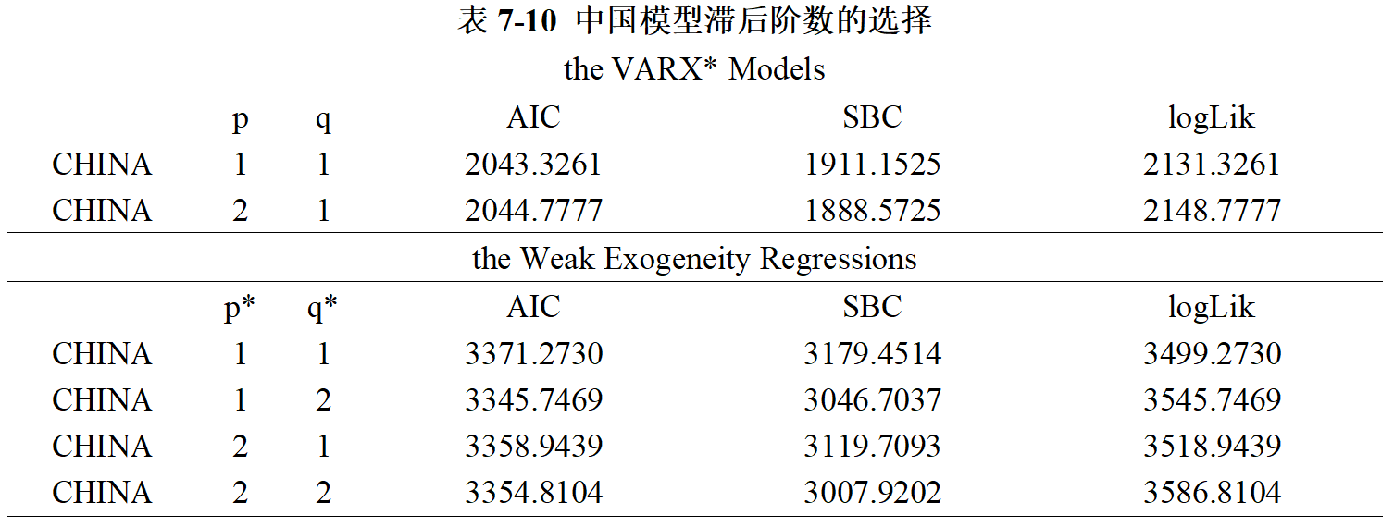
【例7-6】基于GVAR模型分析动态关系

Slide 83
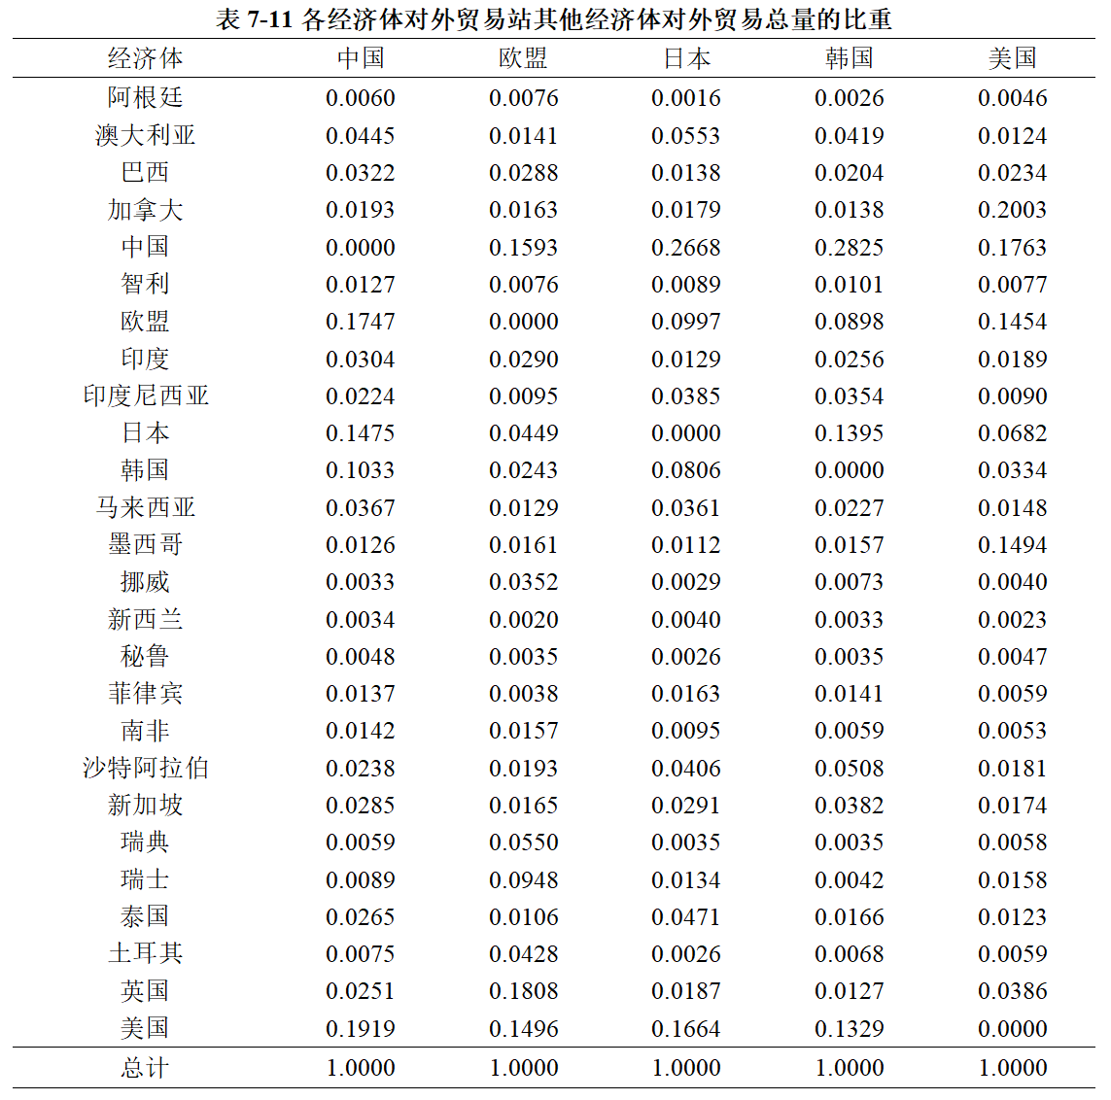
【例7-6】基于GVAR模型分析动态关系
表7-11为本文选取的主要国家的贸易矩阵表，其中每一列相加为1，表示某一经济体与其他32个经济体贸易量占贸易总量的比值。从表7-11中可以看出，中国的前五大贸易伙伴分别为美国（19.19%）、欧盟（17.47%）、日本（14.75%）、韩国（10.33%）以及澳大利亚（4.45%），这些国家占中国贸易总量的66.19%，占据了三分之二的中国贸易总量；而欧元区国家（包括德国、法国、意大利、西班牙、荷兰、比利时、奥地利和芬兰8个国家）的主要贸易伙伴分别为英国、中国、美国、瑞士和瑞典；日本的主要贸易国为中国、美国、欧盟、韩国和澳大利亚，其中对中国贸易占比高达26.68%，近三百分之一，可见中国是日本最大贸易出口国；韩国的前五大贸易国为中国、日本、美国、欧盟以及沙特阿拉伯，中国占比高达28.25%，占比甚至高于日本；而美国的主要贸易国为加拿大、中国、墨西哥、欧盟和日本。从中可以看出五大经济体之间的贸易占比相对较高，经济体之间在有较强的相互影响，比如美国或中国经济的变动可能会对其他四个经济体产生较强的影响。

Slide 84
【例7-6】基于GVAR模型分析动态关系
在确定了GVAR模型的权重之后，需要对GVAR模型进行必要的一系列统计检验，以中国模型为例。采用ADF（Augmented Dickey-Fuller）和WS（Weighted-Symmetric augmented Dickey-Fuller）的方法对模型中的国内变量、国外变量以及全球变量进行单位根检验，在进行平稳性检验是，本文同时计算了两种回归：一种同时包括截距和趋势，另一种只包含截距；当测试数据的一阶和二阶差分时，只包括截距。这两种检验都采用了渐近5%的临界值。检验结果表明所有变量的水平数据均为含有一个单位各的 过程。然后对中国国家模型中可能存在的协整关系的阶数进行检验。表7-12给出中国模型中协整关系的迹检验，结果显示，在中国模型中存在两个协整关系。

Slide 85
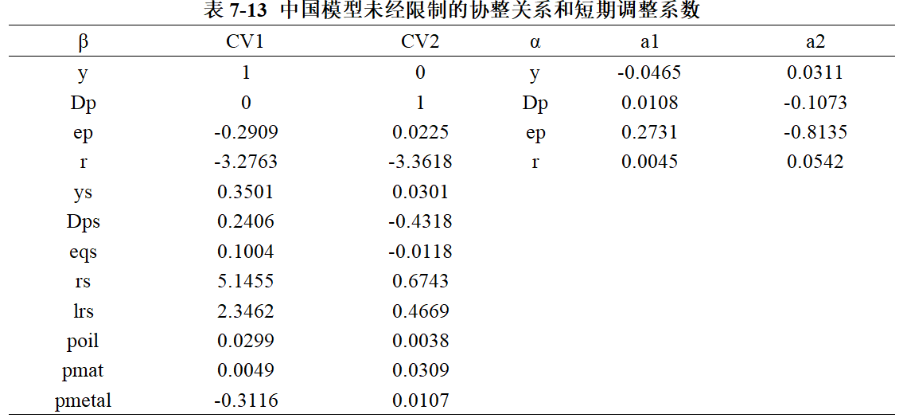
【例7-6】基于GVAR模型分析动态关系
表7-13显示中国模型中未加限制的两个协整关系，以及相应的短期调整系数。最后，对模型中的国外变量进行弱外生性检验，表7-14显示，中国模型中所有的国外变量都是弱外生变量，即它们对模型中其他变量会产生长期影响，但模型中其他变量对它们没有长期的反馈。GVAR模型对所包含的所有国家或地区都进行以上各项统计检验。

Slide 86
【例7-6】基于GVAR模型分析动态关系
在完成以上必要的统计检验后，就可以进行脉冲响应分析，研究中国以及其他经济体面对不同冲击的反应，本文以美国名义短期利率冲击为例。图7-5为中国、美国、欧盟、日本和韩国的实际GDP对美国名义短期利率一个标准差冲击的反应。从图7-5的可知，美国名义短期利率的冲击将会使得其他经济体如中国、欧盟、韩国以及日本的实际GDP在当期负向反应，中国的实际GDP下降0.1555个百分点，欧盟的实际GDP下降0.0055个百分点，韩国的实际GDP下降0.1795个百分点，日本的实际GDP下降0.0079个百分点，而对美国自身实际GDP在当期正向反应，美国的实际GDP上升0.1064个百分点，这是由于美国利率的提高，能够促进全球资本流向美国，提高储蓄，从而刺激美国经济的增长。但是，从长期来看，美国名义短期利率的冲击对其他经济体如欧盟、韩国、日本的实际GDP具有积极影响，这是由于美国经济的增长之后将会提高与其他贸易国之间的经济往来，从而促进其他经济体的经济增长，但是对中国还是存在负向影响，但是这种影响随着时间而减弱。

Slide 87
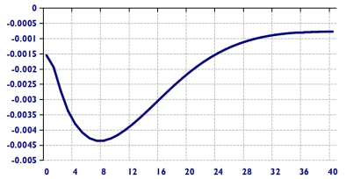
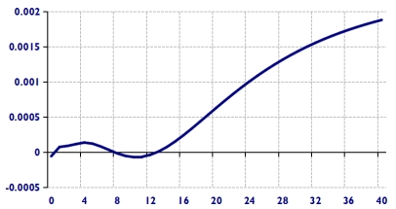
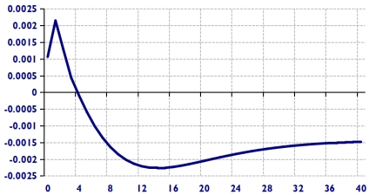
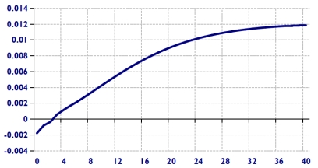
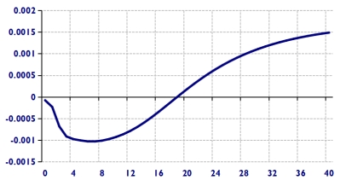
【例7-6】基于GVAR模型分析动态关系
在完成以上必要的统计检验后，就可以进行脉冲响应分析，研究中国以及其他经济体面对不同冲击的反应，本文以美国名义短期利率冲击为例。
(a)中国实际GDP的脉冲响应 (b)欧盟实际GDP的脉冲响应
(e)美国实际GDP的脉冲响应
(c)韩国实际GDP的脉冲响应 (d)日本实际GDP的脉冲响应
图7-5 主要经济体对美国名义短期利率冲击的脉冲响应：基于GVAR

Slide 88
【例7-6】基于GVAR模型分析动态关系
从图7-5的可知，美国名义短期利率的冲击将会使得其他经济体如中国、欧盟、韩国以及日本的实际GDP在当期负向反应，中国的实际GDP下降0.1555个百分点，欧盟的实际GDP下降0.0055个百分点，韩国的实际GDP下降0.1795个百分点，日本的实际GDP下降0.0079个百分点，而对美国自身实际GDP在当期正向反应，美国的实际GDP上升0.1064个百分点，这是由于美国利率的提高，能够促进全球资本流向美国，提高储蓄，从而刺激美国经济的增长。但是，从长期来看，美国名义短期利率的冲击对其他经济体如欧盟、韩国、日本的实际GDP具有积极影响，这是由于美国经济的增长之后将会提高与其他贸易国之间的经济往来，从而促进其他经济体的经济增长，但是对中国还是存在负向影响，但是这种影响随着时间而减弱。

Slide 89
【本章小结】
本章主要介绍了扩展向量自回归模型家族，包括长期约束结构向量自回归模型、贝叶斯向量自回归模型、高维向量自回归模型、面板向量自回归模型和全局向量自回归模型。这些模型在时间序列建模中具有重要意义，可应用于不同场景下的问题解决。长期约束结构向量自回归模型是一种强调短期因果关系和长期均衡关系平衡的模型，避免了长期预测误差累积的问题；贝叶斯向量自回归模型则基于贝叶斯方法来建模，通过马尔科夫链蒙特卡罗进行模型推断和预测；高维向量自回归模型可以同时考虑多个变量的信息，并解决共同影响的问题；面板向量自回归模型适用于考虑多时间多国家因素的跨国比较分析；全局向量自回归模型除了考虑内部变量之间的因果关系，更包含外源变量和滞后项，适用范围更广。总之，扩展向量自回归模型家族中的这些模型均在自回归模型基础上进行了改进与拓展，适用范围更加广泛。由于不同的模型在不同的应用场景下有各自的优势和局限性，因此读者需要根据实际情况选取最为合适的模型。

Slide 90
【课后习题】
1、贝叶斯VAR模型中，先验超参数的选择对后验分布的影响是（B）
A.没有影响
B.会使后验分布更集中
C.会使后验分布更分散
D.以上都不是
2、高维VAR模型与常规VAR模型的主要区别是（D）
A.高维VAR模型中变量数量更多
B.高维VAR模型中变量之间的关系更复杂
C.高维VAR模型中需要使用特殊的估计方法
D.以上都是

Slide 91
【课后习题】
3、在高维VAR模型中，确定滞后阶数时，常用的方法是（A）
A.使用信息准则
B.手动选择
C.进行模型比较
D.以上都是
4、贝叶斯VAR模型的优点之一是（B）
A.可以随时添加新的自变量
B.可以提供对参数不确定性的量化
C.可以处理非线性时间序列数据
D.以上都不是

Slide 92
【课后习题】
5、高维VAR模型中，维数灾难指的是（A）
A.变量数量过多导致模型过拟合
B.变量之间存在多重共线性
C.模型的滞后阶数过高
D.变量之间的关系过于复杂
6、高维VAR模型适用于哪些类型的时间序列数据（D）
A.线性时间序列数据
B.非线性时间序列数据
C.平稳时间序列数据
D.以上都是

Slide 93
【课后习题】
7、请分别对比并解释长期约束结构向量自回归模型和贝叶斯向量自回归模型的异同点。
8、在高维向量自回归模型中，请论述处理有缺失数据情况的解决方法。
9、全局向量自回归模型是一种新兴的时间序列分析方法，请介绍该模型的主要思想和优劣势。
10、面板向量自回归模型在何种数据分析场景下会比较适用？请从数据结构和建模角度进行阐述。

Slide 94
谢谢！

